Slide 1
ĐÁNH GIÁ VÀ XỬ TRÍ BAN ĐẦU MỘT BỆNH NHÂN CHẤN THƯƠNG
Bs. Phạm Hải Bằng

Slide 2
TÌNH HÌNH TAI NẠN THƯƠNG TÍCH
  5 triệu người chết mỗi năm do tai nạn thương tích
  Người chết vì tai nạn thương tích tại các nước đang phát triển cao hơn ở các nước phát triển
  Trên thế giới, tai nạn thương tích là nguyên nhân tử vong cho khoảng 875.000 trẻ < 18 tuổi. Riêng chi phí cho tai nạn giao thông khoảng 518 tỷ USD/năm
  Tại Việt nam chết do tai nạn thương tích 88,4/100.000 dân, gấp 3 lần số chết do bệnh nhiễm trùng.

Slide 3
NGUYÊN NHÂN VÀ CƠ CHẾ CHẤN THƯƠNG
Nguyên nhân:
  Tai nạn giao thông
  Ngã cao, đuối nước
  Sự cố thiên tai
Cơ chế chấn thương:
  Va đập, vùi lấp, vật sắc nhọn
  Thay đổi gia tốc đột ngột

Slide 4
ĐÁNH GIÁ BAN ĐẦU
MỤC ĐÍCH
Phát hiện và xử trí kịp thời những thương tổn đe dọa tính mạng người bệnh
Phát hiện và xử trí sớm các thương tổn có nguy cơ hoại tử cơ quan

Slide 5
ĐÁNH GIÁ BAN ĐẦU
TRÌNH TỰ
Theo dõi ban đầu trong 1-3 phút: đường thở, hô hấp, tuần hoàn
Xử trí các thương tổn nguy hiểm đến tính mạng
Theo dõi tiếp nhằm phát hiện các thương tổn khác

Slide 6
ĐÁNH GIÁ BAN ĐẦU
TRÌNH TỰ
Theo dõi ban đầu phải nhanh, chính xác
Hồi sức
Theo dõi tiếp, khám chi tiết
Điều trị thực tế

Slide 7
ĐÁNH GIÁ BAN ĐẦU
NGUYÊN TẮC ABCDE
A: Airway – Đường thở
B: Breathing – Hô hấp
C: Circulation – Tuần hoàn
D: Disability – Thần kinh
E: Exlosure – Bộc lộ toàn thân
Luôn lưu ý cột sống cổ

Slide 8
ĐÁNH GIÁ BAN ĐẦU
ĐƯỜNG THỞ
Hút đờm rãi, lấy bỏ dị vật miệng họng
Nâng cằm, đẩy hàm
Hô hấp hỗ trợ Mask-miệng, Miệng-Miệng
Đặt ống nội khí quản, mở khí quản
Chọc thông khí màng giáp-nhẫn, mở màng giáp-nhẫn

Slide 9
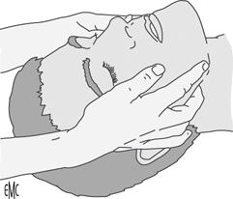
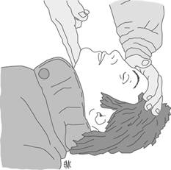
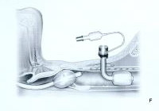
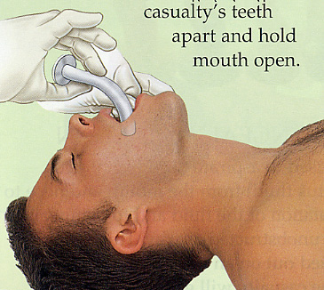
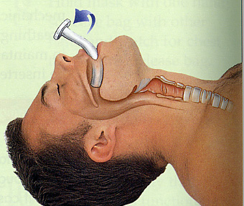
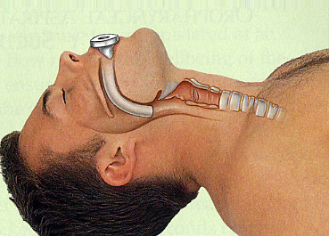

Slide 10
ĐÁNH GIÁ BAN ĐẦU
HÔ HẤP
Kiểm tra, bộc lộ ngực rộng rãi, nghe phổi
Thở Ôxy hỗ trợ
Bóp bóng hỗ trợ

Slide 11
ĐÁNH GIÁ BAN ĐẦU
HÔ HẤP
Phát hiện TKMP dưới áp lực (kiểu van)
  Khó thở tăng dần, cấp tính
  Lồng ngực mất cân đối
  RRPN giảm, gõ vang
  TM cổ nổi, tím tái
  Muộn hơn có thể mạch nhanh, HA hạ. Sau đó mạch chậm dần và ngừng tim
Xử trí: Giảm áp lập tức bên tràn khí

Slide 12
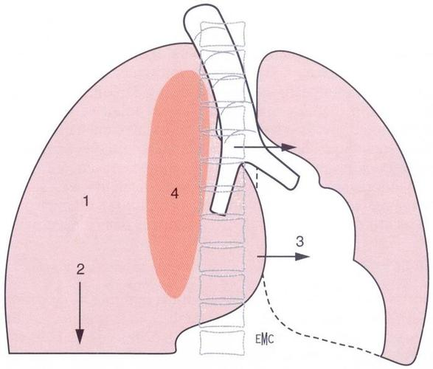
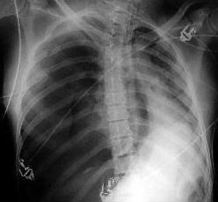

Slide 13
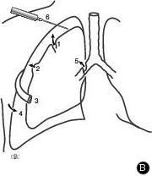
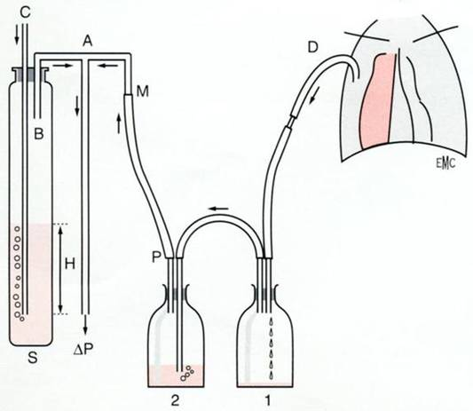

Slide 14
ĐÁNH GIÁ BAN ĐẦU
HÔ HẤP
Vết thương ngực hở rộng =>
Băng hoặc khâu kín vết thương, có dẫn lưu màng phổi.
Tràn máu màng phổi lớn =>
Dẫn lưu màng phổi có kiểm soát.
Dấu hiệu chèn ép tim =>
Dẫn lưu màng tim tối thiểu, chuyển cấp cứu chuyên khoa

Slide 15
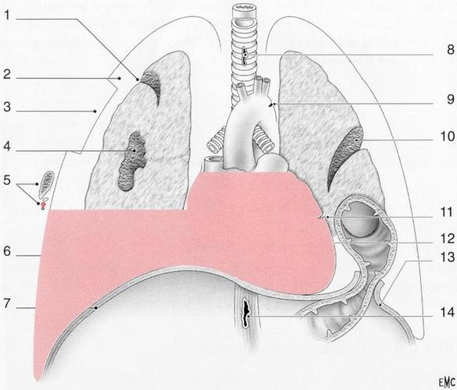

Slide 16
ĐÁNH GIÁ BAN ĐẦU
TIẾP TỤC THEO DÕI
Tri giác
Sắc da
Mạch-HA
Tình trạng hô hấp

Slide 17
ĐÁNH GIÁ BAN ĐẦU
TUẦN HOÀN
MỤC ĐÍCH
Phát hiện dấu hiệu giảm khối lượng tuần hoàn
Phát hiện dấu hiệu sốc và xử lý sớm
Các dấu hiệu chính
  Mạch <60l/p hoặc >100 l/p
  HA bình thường hoặc giảm

Slide 18
ĐÁNH GIÁ BAN ĐẦU
Tình trạng mất máu | Độ I | Độ II | Độ III | Độ IV
Lượng máu mất ( mL) | < 750 | 750 – 1500 | 1500 – 2000 | > 2000
Tỷ lệ máu mất (%) | < 15% | 15 – 30% | 30-40% | > 40%
Mạch (lần/phút) | < 100 | > 100 | > 120 | > 140
Huyết áp | Bình thường | Bình thường | Giảm | Giảm
Nhịp thở | 14 – 20 | 20 – 30 | 30 – 40 | > 35
Lượng nước tiểu ( mL/giờ) | > 30 | 20- 30 | 5 - 15 | không đáng kể
Tình trạng thần kinh | Hơi lo lắng | Lo lắng | Hoang mang | Hôn mê
Bù dịch | Dịch tinh thể ( Crystalloid) | Dịch tinh thể ( Crystalloid) | Dịch tinh thể và máu | Dịch tinh thể và máu
Lưu ý người già, trẻ em, người có bệnh mãn tính

Slide 19
ĐÁNH GIÁ BAN ĐẦU
TUẦN HOÀN
XỬ TRÍ
Kiểm soát chảy máu
Đặt đường truyền
Dung dịch truyền: NaCl 0,9%, Ringer…
Trường hợp huyết áp tụt nhanh có thể truyền tới 2000ml/phút

Slide 20
ĐÁNH GIÁ BAN ĐẦU
TUẦN HOÀN
XỬ TRÍ
Kiểm soát chảy máu ngoài
  Ép trực tiếp hoặc băng ép vùng chảy máu
  Đặt garo các mỏm cụt tự nhiên hoặc vùng chi thể chảy máu mà không băng ép được => chuyển sớm cơ sở có điều kiện phẫu thuật
Kiểm soát chảy máu trong => Phẫu thuật

Slide 21
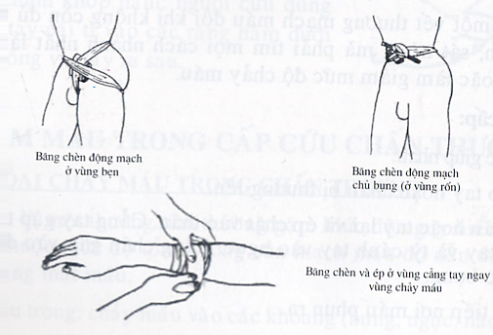

Slide 22
ĐÁNH GIÁ BAN ĐẦU
THẦN KINH-TRI GIÁC
Tri giác
  Đánh giá sơ bộ: thang điểm AVPU
    A (Alert): Tỉnh
    V (Responds only to Vocal stimuli): Đáp ứng gọi, hỏi
    P (Responds only to Painful stimuli): Đáp ứng đau
    U (Unresponds to all stimuli): Không đáp ứng mọi kích thích
  Đánh giá chi tiết: thang điểm Glasgow
Dấu hiệu thần kinh khu trú: đồng tử, liệt ½ người
Lưu ý khoảng tỉnh: máu tụ NMC

Slide 23
ĐÁNH GIÁ BAN ĐẦU
KHÁM TOÀN DIỆN
Bộc lộ người bệnh: cởi bỏ quần áo ngoài
  Phát hiên các thương tổn phối hợp
    Đầu, cổ, ngực, bụng
    Tứ chi
    Các lỗ tự nhiên
Lưu ý giữ ấm

Slide 24
ĐÁNH GIÁ BAN ĐẦU
HỒI SỨC
Đường thở
Hô hấp
Tuần hoàn
Theo dõi các chỉ số sinh tồn
Quyết định chuyển bệnh nhân

Slide 25
ĐÁNH GIÁ THÌ HAI
Hoàn thành đánh giá ban đầu
Hoàn tất việc hồi sức ban đầu
Là đánh giá toàn diện từ đầu đến chân
Mỗi vùng cơ thể được đánh giá đầy đủ, không sót thương tổn
Đánh giá lại ABC

Slide 26
ĐÁNH GIÁ THÌ HAI
MỤC ĐÍCH
Phát hiện các thương tổn ít nguy hiểm đến tính mạng hơn
Làm các thăm dò cần thiết
  Xét nghiệm máu
  Chẩn đoán hình ảnh
Điều trị
Đánh giá lại ABC và hồi sức nếu cần

Slide 27
ĐÁNH GIÁ THÌ HAI
TIỀN SỬ
A (Alergies): Dị ứng
M (Medications): Thuốc đang dung
P (Illnesses/Pregnancy): Bệnh tật/Thai nghén
L (Last meal): Bữa ăn cuối
E (Event/Environment): Sự kiện/Môi trường có liên quan đến thương tích
Xác định cơ chế chấn thương kín, hở, bỏng và các môi tường nguy hiểm

Slide 28
ĐÁNH GIÁ THÌ HAI
KHÁM THỂ TRẠNG
Đầu:
  Mắt: đồng tử, thị lực, kính áp tròng, dị vật
  Thương tổn
  Máu tai, máu mũi
Hàm mặt:
  Lưu ý vỡ các xoang
  Tắc nghẽn đường thở do chảy máu lớn

Slide 29
ĐÁNH GIÁ THÌ HAI
KHÁM TOÀN TRẠNG
Cột sống cổ và cổ
  Cần đánh giá cùng lúc với đầu, mặt
  Cần bất động ngay cho đến khi loại trừ CTCS
Ngực:
  Vết thương hở, mảng sườn di động
  Tràn máu, tràn khí màng phổi, chèn ép tim

Slide 30
ĐÁNH GIÁ THÌ HAI
KHÁM TOÀN TRẠNG
Bụng
  Cần phải được phát hiện và điều trị tích cực
  Xác định rõ thương tổn cần can thiệp phẫu thuật
  Diễn biến phức tạp, cần khám thường xuyên
  Ngoài khám lâm sàng thì chẩn đoán hình ảnh có vai trò rất quan trọng trong chấn thương bụng

Slide 31
ĐÁNH GIÁ THÌ HAI
KHÁM TOÀN TRẠNG
Vùng đáy chậu, tầng sinh môn
  Phát hiện thương tổn hậu môn-trực tràng-TSM
  Phát hiện tổn thương niệu đạo và bộ phận sinh dục ngoài
  Đặc biệt quan trọng ở phụ nữ có thai

Slide 32
ĐÁNH GIÁ THÌ HAI
KHÁM TOÀN TRẠNG
Hệ xương, cơ, khớp
  Đánh giá vết thương hở, đụng dập phần mềm và biến dạng chi
  Tìm điểm đau và cử đông bất thường để phát hiện xương gãy
  Đánh giá mạch ngoại biên, tìm tổn thương mạch máu
  Đánh giá xương chậu và cột sống

Slide 33
ĐÁNH GIÁ THÌ HAI
KHÁM TOÀN TRẠNG
Thần kinh, tri giác
  Thang điểm Glasgow
  Dấu hiệu thần kinh khu trú
ĐÁNH GIÁ LẠI
Cần đánh giá lại liên tục người bệnh
Duy trì theo dõi các chỉ số sinh tồn
Đảm bảo đường thở thông thoáng, duy trì hồi sức hô hấp và tuần hoàn

Slide 34
CHUYỂN ĐIỀU TRỊ
Đảm bảo duy trì hồi sức cho người bệnh
Lựa chọn đơn vị thích hợp cho việc điều trị
Vận chuyển được càng sớm càng tốt, phải đảm bảo an toàn
Quá trình chuyển không được trì hoãn các xét nghiệm bổ xung
Phải có thông tin tốt đến cơ sở tiếp nhận

Slide 35
CÁC ĐIỂM CẦN LƯU Ý
Cần đánh giá nhanh, toàn diện, tránh bỏ sót
Thực hiện thăm khám-điều trị đúng trình tự
Tìm hiểu tiền sử và thông tin liên quan đến tai nạn rất có ích trong đánh giá ban đầu.
Trong thực tế thì việc thăm khám, chẩn đoán, hồi sức và điều trị thường diễn ra đồng thời theo thứ tự ưu tiên

Slide 36

Xin cảm ơn

